Slide 1


Slide 2
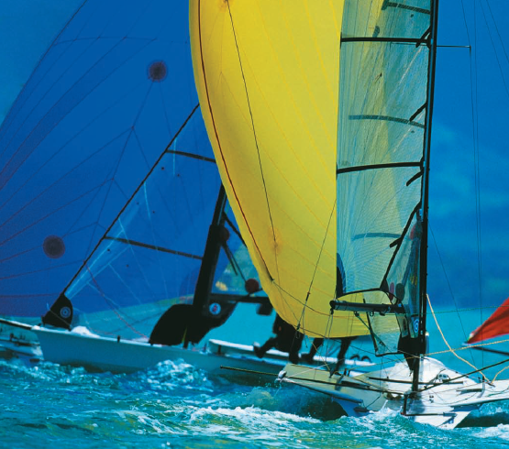
1^{η} Ενότητα
Κλασική Μηχανική
Εικόνα: Η κίνηση μπορεί να είναι αναζωογονητική και όμορφη. Αυτά τα σκάφη ανταποκρίνονται σε δυνάμεις αέρα, νερού, και του βάρους του πληρώματος όσο προσπαθούν να ισορροπήσουν στην άκρη του.

Slide 3
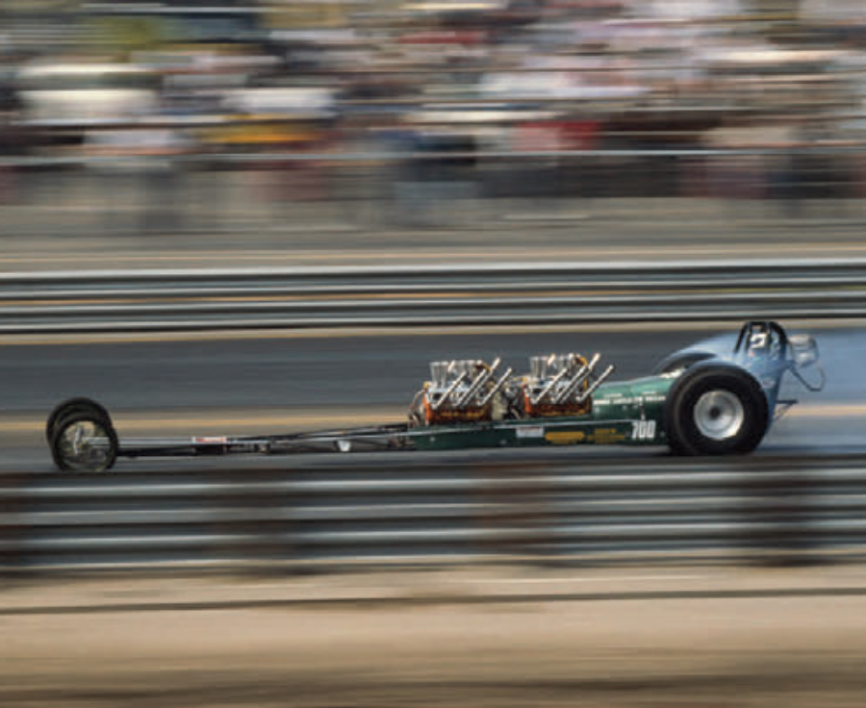
Φυσική για Μηχανικούς
Μηχανική
Κίνηση σε Μια Διάσταση
Εικόνα: Στους αγώνες drag, ο οδηγός θέλει να επιτύχει όσο γίνεται μεγαλύτερη επιτάχυνση. Σε απόσταση περίπου μισού χιλιομέτρου, το όχημα αναπτύσσει ταχύτητες κοντά στα 515 km/h, καλύπτοντας την απαιτούμενη απόσταση σε λιγότερο από 5 sec.
(George Lepp/Stone/Getty Images)

Slide 4
Φυσική για Μηχανικούς
Μηχανική
Κίνηση σε Μια Διάσταση
Εικόνα: Στους αγώνες drag, ο οδηγός θέλει να επιτύχει όσο γίνεται μεγαλύτερη επιτάχυνση. Σε απόσταση περίπου μισού χιλιομέτρου, το όχημα αναπτύσσει ταχύτητες κοντά στα 515 km/h, καλύπτοντας την απαιτούμενη απόσταση σε λιγότερο από 5 sec.
(George Lepp/Stone/Getty Images)

Slide 5
Κίνηση σε μια Διάσταση
Κίνηση σε έναν οριζόντιο/κατακόρυφο άξονα
  Σώμα == σωματίδιο
    Θεωρούμε απειροστά μικρό το μέγεθός του
    Αδιαφορούμε πλήρως για τις διαστάσεις του
Θα γνωρίσουμε τους βασικούς ορισμούς της κινητικής…
  …αρχικά σε μια διάσταση και αργότερα σε δυο διαστάσεις
Αυτοί είναι:
  Η Θέση
  Η Ταχύτητα
  Η Επιτάχυνση
ενός σώματος

Slide 6
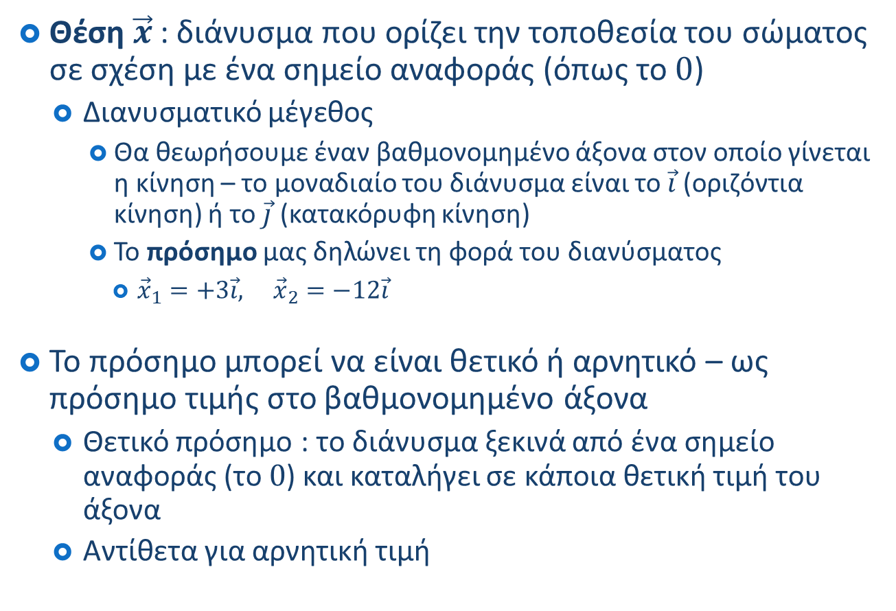
Κίνηση σε μια Διάσταση
Θέση ${\vec{x}}_{ }$: διάνυσμα που ορίζει την τοποθεσία του σώματος σε σχέση με ένα σημείο αναφοράς (όπως το $0$)
  Διανυσματικό μέγεθος
    Θα θεωρήσουμε έναν βαθμονομημένο άξονα στον οποίο γίνεται η κίνηση – το μοναδιαίο του διάνυσμα είναι το $\vec{i}$ (οριζόντια κίνηση) ή το $\vec{j}$ (κατακόρυφη κίνηση)
    Το πρόσημο μας δηλώνει τη φορά του διανύσματος
      ${\vec{x}}_{1}=+3\vec{i}, {\vec{x}}_{2}=−12\vec{i}$
Το πρόσημο μπορεί να είναι θετικό ή αρνητικό – ως πρόσημο τιμής στο βαθμονομημένο άξονα
  Θετικό πρόσημο : το διάνυσμα ξεκινά από ένα σημείο αναφοράς (το $0$) και καταλήγει σε κάποια θετική τιμή του άξονα
  Αντίθετα για αρνητική τιμή

Slide 7
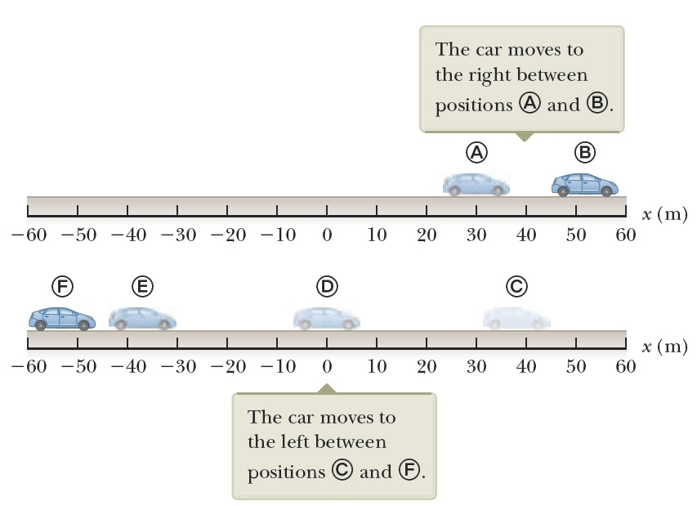




Κίνηση σε μια Διάσταση
Παράδειγμα:
$$\vec{x_{A}}=(30 m)\vec{i}$$
$$\vec{x_{B}}=(52 m)\vec{i}$$
$$\vec{x_{F}}=\left(−55 m\right)\vec{i}$$
$$\vec{x_{E}}=(−38 m)\vec{i}$$

Slide 8
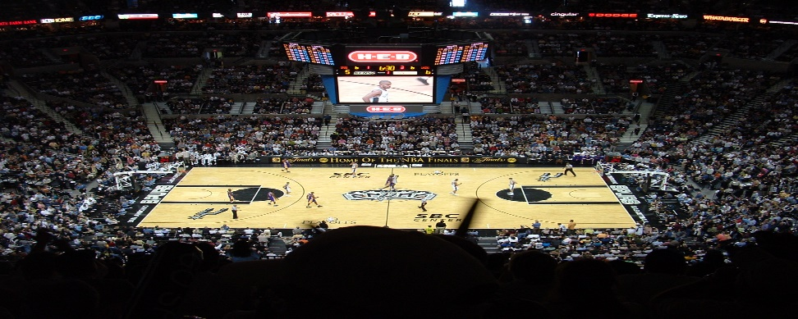
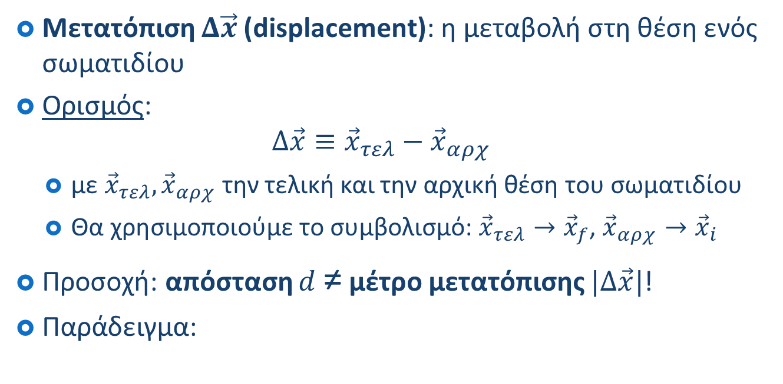
Κίνηση σε μια Διάσταση
Μετατόπιση $Δ\vec{x}$ (displacement): η μεταβολή στη θέση ενός σωματιδίου
Ορισμός:
$$Δ\vec{x}≡{\vec{x}}_{τελ}−{\vec{x}}_{αρχ}$$
  με ${\vec{x}}_{τελ}, {\vec{x}}_{αρχ}$ την τελική και την αρχική θέση του σωματιδίου
  Θα χρησιμοποιούμε το συμβολισμό: ${\vec{x}}_{τελ}→{\vec{x}}_{f}$, ${\vec{x}}_{αρχ}→{\vec{x}}_{i}$
Προσοχή: απόσταση $d$ ≠ μέτρο μετατόπισης $|Δ\vec{x}|$!
Παράδειγμα:
Η απόσταση που διανύει ένας αθλητής μπάσκετ, αν απλουστευμένα υποθέσουμε ότι κινείται σε ευθεία γραμμή, είναι μερικά χιλιόμετρα, αλλά η μετατόπιση από την αρχική θέση του (κέντρο γηπέδου) ως την τελική (ξανά στην ίδια περίπου θέση) είναι πολύ μικρότερη (ως μέτρο)!

Slide 9
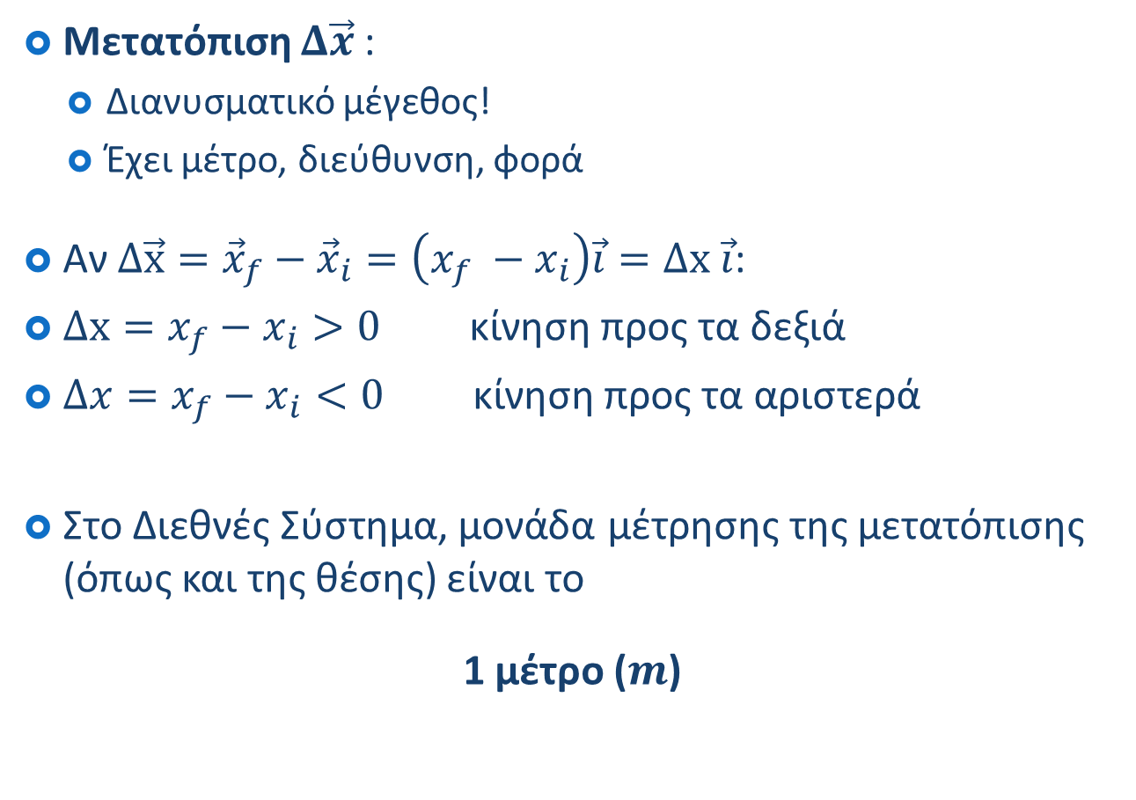
Κίνηση σε μια Διάσταση
Μετατόπιση $Δ\vec{x}$ :
  Διανυσματικό μέγεθος!
  Έχει μέτρο, διεύθυνση, φορά
Αν $Δ\vec{x}={\vec{x}}_{f}−{\vec{x}}_{i}=\left(x_{f} −x_{i}\right)\vec{i}=Δx \vec{i}$:
$Δx=x_{f}−x_{i}>0$ κίνηση προς τα δεξιά
$Δx=x_{f}−x_{i}<0$ κίνηση προς τα αριστερά
Στο Διεθνές Σύστημα, μονάδα μέτρησης της μετατόπισης (όπως και της θέσης) είναι το
1 μέτρο ($m$)

Slide 10
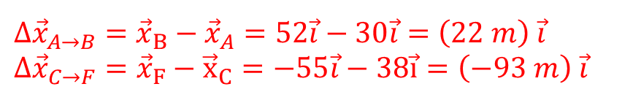
Κίνηση σε μια Διάσταση
Παράδειγμα:
$$Δ{\vec{x}}_{A→B}={\vec{x}}_{B}−{\vec{x}}_{A}=52\vec{i}−30\vec{i}=\left(22 m\right) \vec{i} \\ Δ{\vec{x}}_{C→F}={\vec{x}}_{F}−{\vec{x}}_{C}=−55\vec{i}−38\vec{i}=\left(−93 m\right) \vec{i}$$

Slide 11
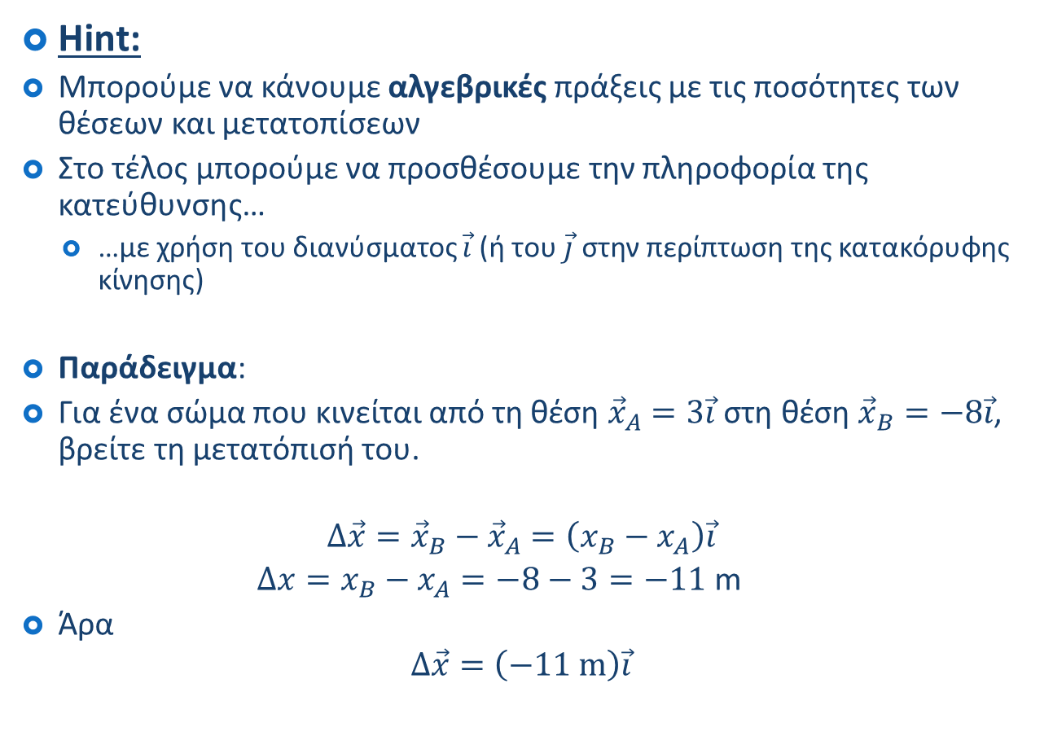
Κίνηση σε μια Διάσταση
Hint:
Μπορούμε να κάνουμε αλγεβρικές πράξεις με τις ποσότητες των θέσεων και μετατοπίσεων
Στο τέλος μπορούμε να προσθέσουμε την πληροφορία της κατεύθυνσης…
  …με χρήση του διανύσματος $\vec{i}$ (ή του $\vec{j}$ στην περίπτωση της κατακόρυφης κίνησης)
Παράδειγμα:
Για ένα σώμα που κινείται από τη θέση ${\vec{x}}_{A}=3\vec{i}$ στη θέση ${\vec{x}}_{B}=−8\vec{i}$, βρείτε τη μετατόπισή του.
$$Δ\vec{x}={\vec{x}}_{B}−{\vec{x}}_{A}=\left(x_{B}−x_{A}\right)\vec{i}$$
$Δx=x_{B}−x_{A}=−8−3=−11$ m
Άρα
$$Δ\vec{x}=\left(−11 m\right)\vec{i}$$

Slide 12
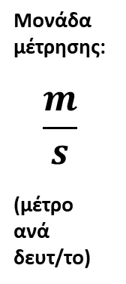
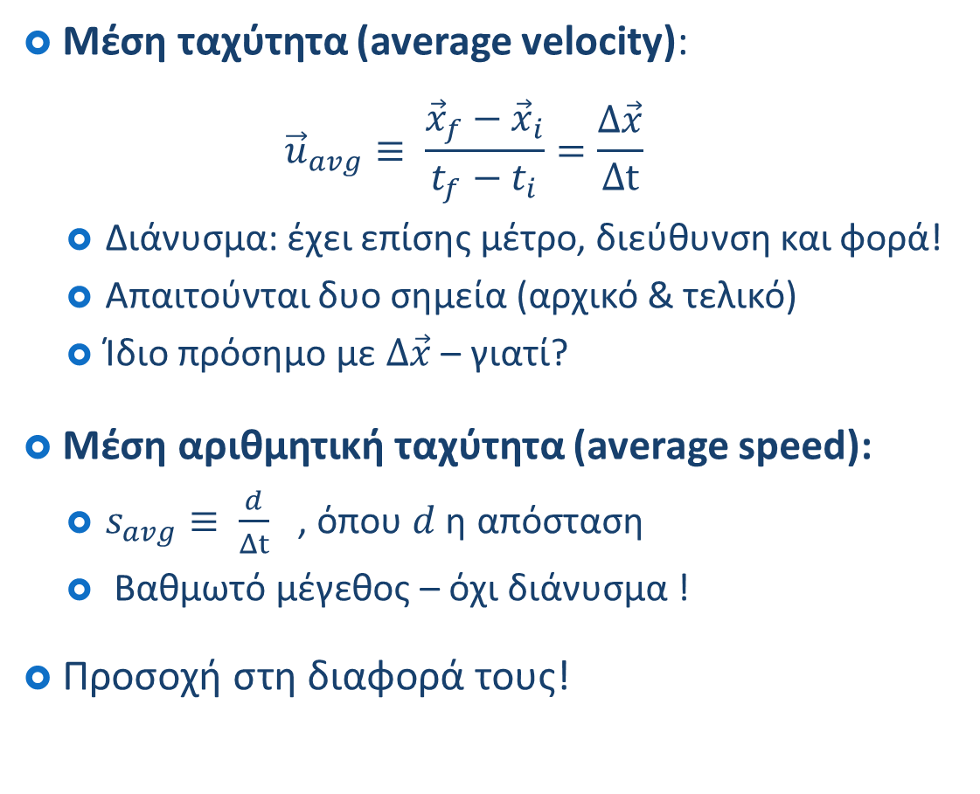
Κίνηση σε μια Διάσταση
Μέση ταχύτητα (average velocity):
  $${\vec{u}}_{avg}≡ \frac{{\vec{x}}_{f}−{\vec{x}}_{i}}{t_{f}−t_{i}}=\frac{Δ\vec{x}}{Δt}$$
  Διάνυσμα: έχει επίσης μέτρο, διεύθυνση και φορά!
  Απαιτούνται δυο σημεία (αρχικό & τελικό)
  Ίδιο πρόσημο με $Δ\vec{x}$ – γιατί?
Μέση αριθμητική ταχύτητα (average speed):
  $s_{avg}≡ \frac{d}{Δt}$ , όπου $d$ η απόσταση
  Βαθμωτό μέγεθος – όχι διάνυσμα !
Προσοχή στη διαφορά τους!
Μονάδα
μέτρησης:
$$\frac{m}{s}$$
(μέτρο ανά
δευτ/το)

Slide 13
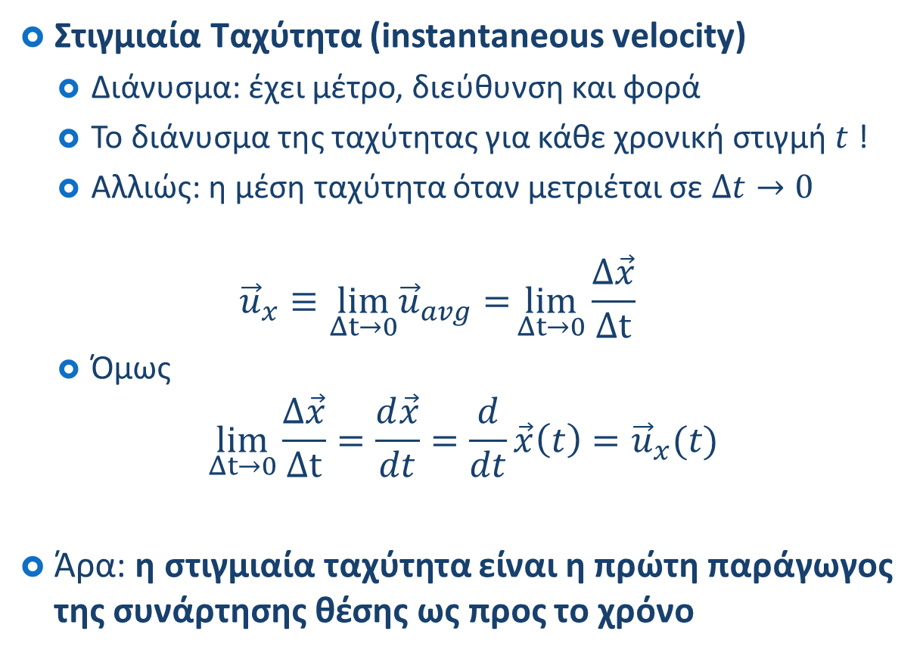
Κίνηση σε μια Διάσταση
Στιγμιαία Ταχύτητα (instantaneous velocity)
  Διάνυσμα: έχει μέτρο, διεύθυνση και φορά
  Το διάνυσμα της ταχύτητας για κάθε χρονική στιγμή $t$ !
  Αλλιώς: η μέση ταχύτητα όταν μετριέται σε $Δt→0$
  $${\vec{u}}_{x}≡\lim_{Δt→0}{\vec{u}}_{avg}={\lim_{Δt→0}{\frac{Δ\vec{x}}{Δt}}}$$
  Όμως
$${\lim_{Δt→0}{\frac{Δ\vec{x}}{Δt}}}=\frac{d\vec{x}}{dt}=\frac{d}{dt}\vec{x}\left(t\right)={\vec{u}}_{x}(t)$$
Άρα: η στιγμιαία ταχύτητα είναι η πρώτη παράγωγος της συνάρτησης θέσης ως προς το χρόνο

Slide 14
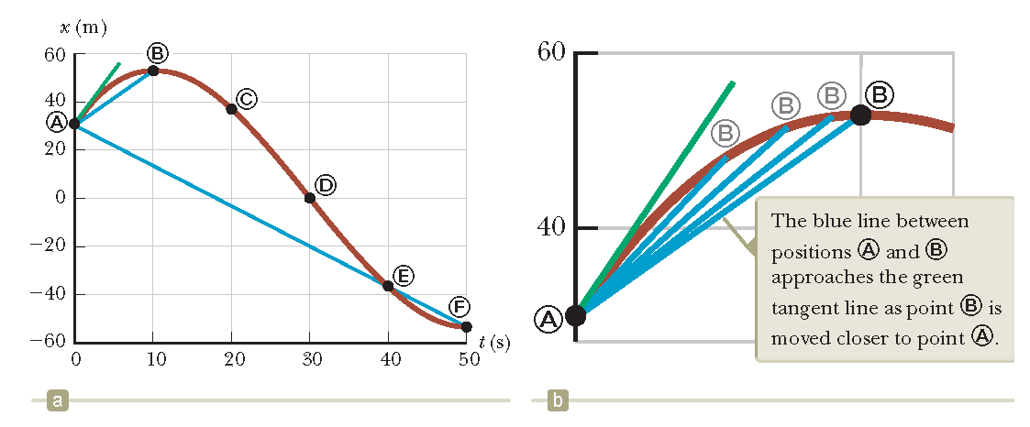
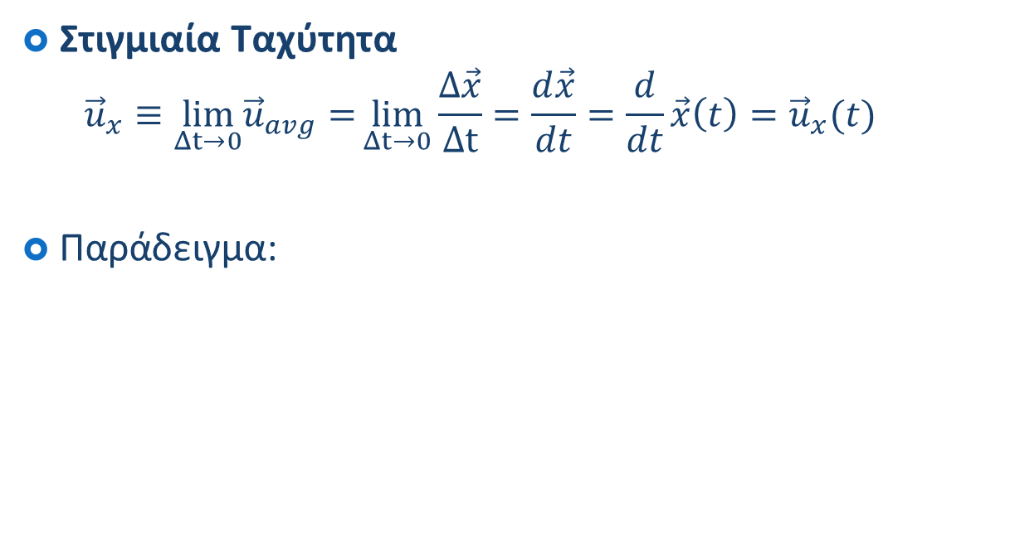
Κίνηση σε μια Διάσταση
Στιγμιαία Ταχύτητα
  $${\vec{u}}_{x}≡\lim_{Δt→0}{\vec{u}}_{avg}={\lim_{Δt→0}{\frac{Δ\vec{x}}{Δt}}}=\frac{d\vec{x}}{dt}=\frac{d}{dt}\vec{x}\left(t\right)={\vec{u}}_{x}(t)$$
Παράδειγμα:
Κλίση ευθείας ΑF (ή AB) = μέση ταχύτητα

Slide 15
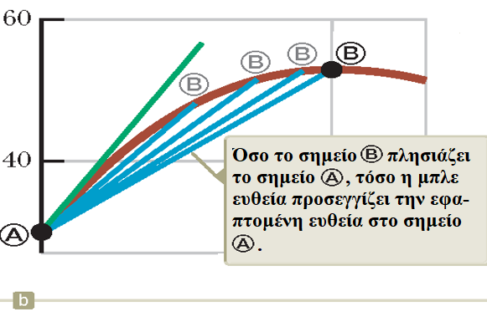
Κίνηση σε μια Διάσταση
Στιγμιαία Ταχύτητα
  $${\vec{u}}_{x}≡\lim_{Δt→0}{\vec{u}}_{avg}={\lim_{Δt→0}{\frac{Δ\vec{x}}{Δt}}}=\frac{d\vec{x}}{dt}=\frac{d}{dt}\vec{x}\left(t\right)={\vec{u}}_{x}(t)$$
Παράδειγμα:
Κλίση εφαπτομένης σε σημείο = στιγμιαία ταχύτητα
Κλίση ευθείας μεταξύ δυο σημείων = μέση ταχύτητα

Slide 16
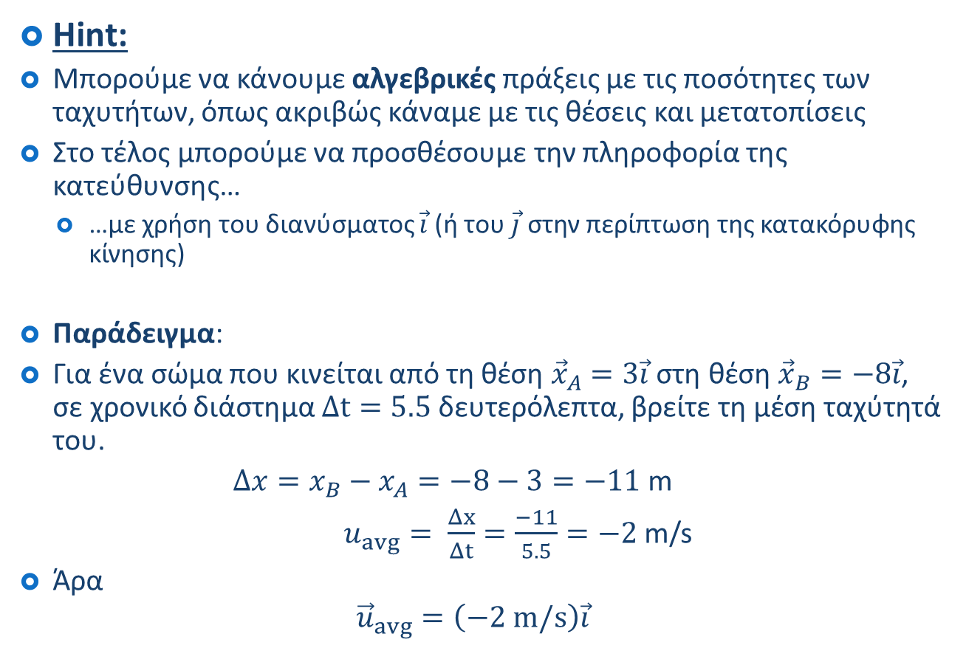
Κίνηση σε μια Διάσταση
Hint:
Μπορούμε να κάνουμε αλγεβρικές πράξεις με τις ποσότητες των ταχυτήτων, όπως ακριβώς κάναμε με τις θέσεις και μετατοπίσεις
Στο τέλος μπορούμε να προσθέσουμε την πληροφορία της κατεύθυνσης…
  …με χρήση του διανύσματος $\vec{i}$ (ή του $\vec{j}$ στην περίπτωση της κατακόρυφης κίνησης)
Παράδειγμα:
Για ένα σώμα που κινείται από τη θέση ${\vec{x}}_{A}=3\vec{i}$ στη θέση ${\vec{x}}_{B}=−8\vec{i}$, σε χρονικό διάστημα $Δt=5.5$ δευτερόλεπτα, βρείτε τη μέση ταχύτητά του.
$Δx=x_{B}−x_{A}=−8−3=−11$ m
$u_{avg}= \frac{Δx}{Δt}=\frac{−11}{5.5}=−2$ m/s
Άρα
$${\vec{u}}_{avg}=\left(−2 m/s\right)\vec{i}$$

Slide 17
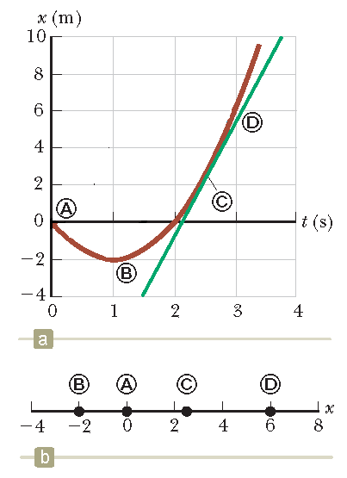
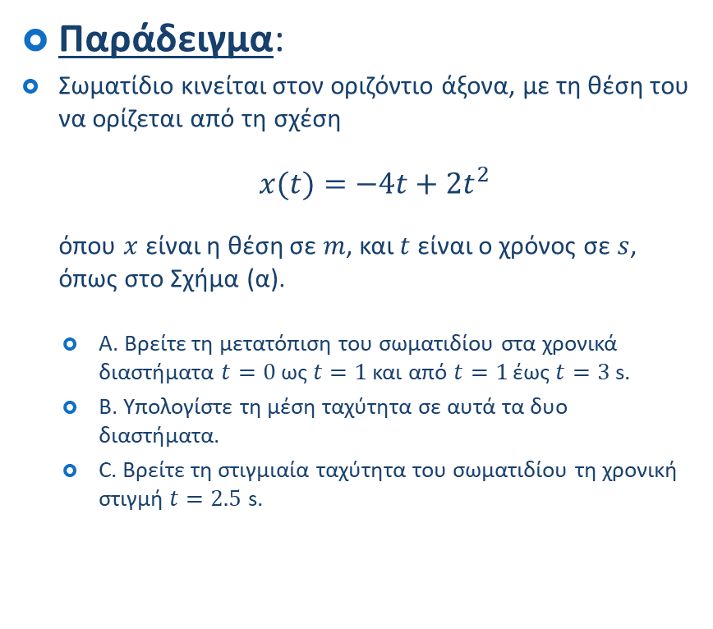
Κίνηση σε μια Διάσταση
Παράδειγμα:
Σωματίδιο κινείται στον οριζόντιο άξονα, με τη θέση του να ορίζεται από τη σχέση
$x(t)=−4t+2t^{2}$
όπου $x$ είναι η θέση σε $m$, και $t$ είναι ο χρόνος σε $s$, όπως στο Σχήμα (α).
  Α. Βρείτε τη μετατόπιση του σωματιδίου στα χρονικά διαστήματα $t=0$ ως $t=1$ και από $t=1$ έως $t=3$ s.
  B. Υπολογίστε τη μέση ταχύτητα σε αυτά τα δυο διαστήματα.
  C. Βρείτε τη στιγμιαία ταχύτητα του σωματιδίου τη χρονική στιγμή $t=2.5$ s.

Slide 18
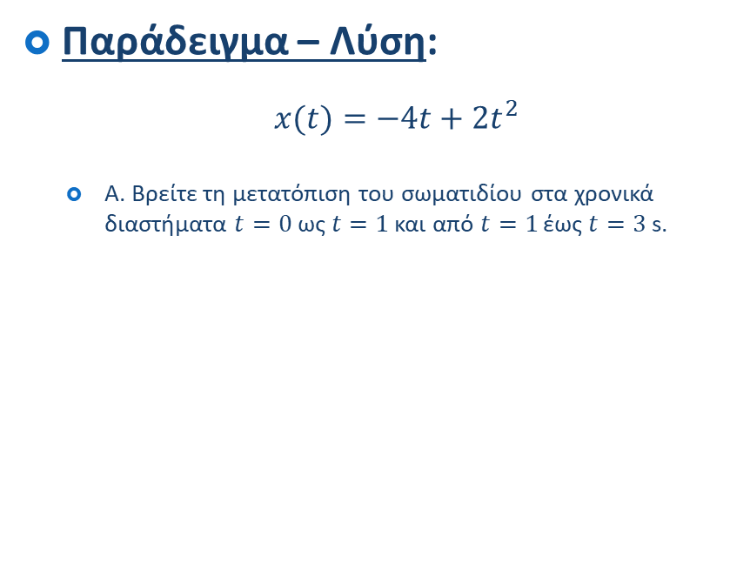
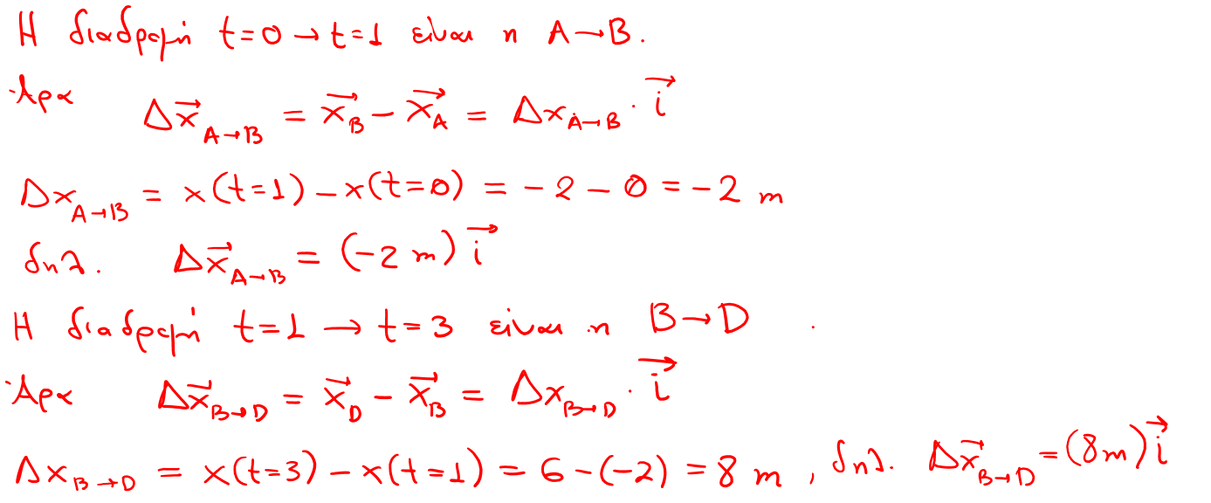
Κίνηση σε μια Διάσταση
Παράδειγμα – Λύση:
$x(t)=−4t+2t^{2}$
  Α. Βρείτε τη μετατόπιση του σωματιδίου στα χρονικά διαστήματα $t=0$ ως $t=1$ και από $t=1$ έως $t=3$ s.

Slide 19
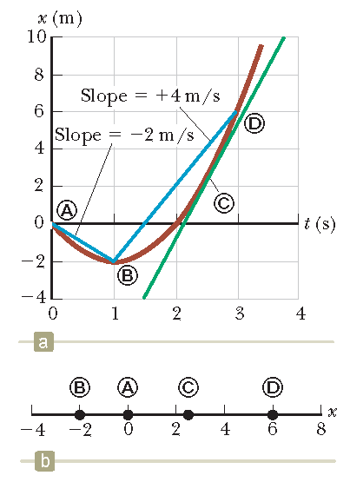
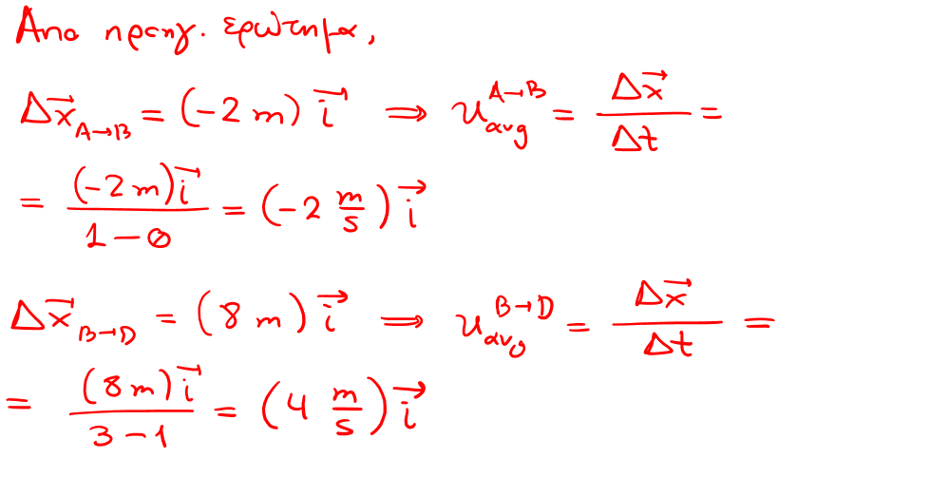
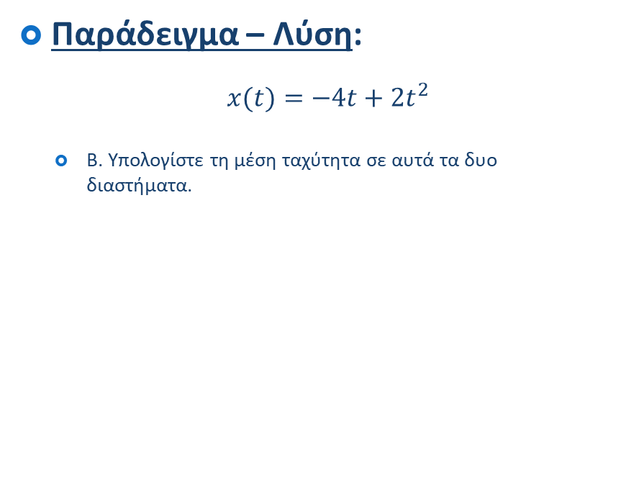
Κίνηση σε μια Διάσταση
Παράδειγμα – Λύση:
$x(t)=−4t+2t^{2}$
  B. Υπολογίστε τη μέση ταχύτητα σε αυτά τα δυο διαστήματα.

Slide 20
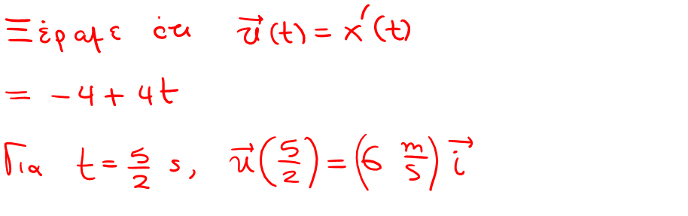
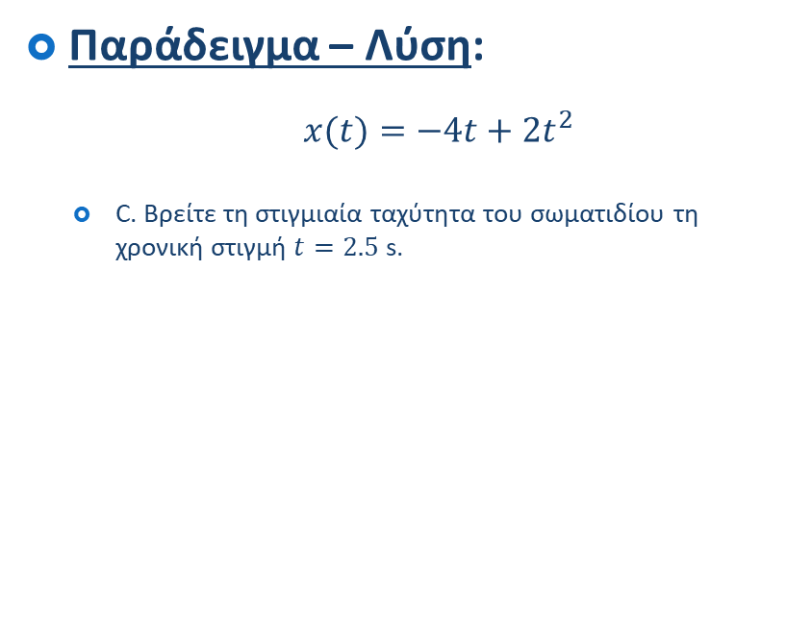
Κίνηση σε μια Διάσταση
Παράδειγμα – Λύση:
$x(t)=−4t+2t^{2}$
  C. Βρείτε τη στιγμιαία ταχύτητα του σωματιδίου τη χρονική στιγμή $t=2.5$ s.

Slide 21
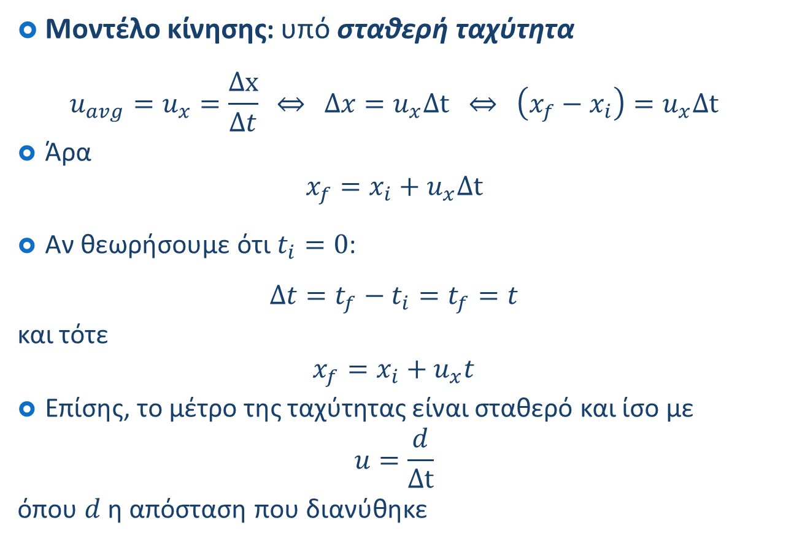
Κίνηση σε μια Διάσταση
Μοντέλο κίνησης: υπό σταθερή ταχύτητα
$$u_{avg}=u_{x}=\frac{Δx}{Δt} \underset{⇔}{ } Δx=u_{x}Δt \underset{⇔}{ } \left(x_{f}−x_{i}\right)=u_{x}Δt$$
Άρα
$$x_{f}=x_{i}+u_{x}Δt$$
Αν θεωρήσουμε ότι $t_{i}=0$:
$$Δt=t_{f}−t_{i}=t_{f}=t$$
και τότε
$$x_{f}=x_{i}+u_{x}t$$
Επίσης, το μέτρο της ταχύτητας είναι σταθερό και ίσο με
$$u=\frac{d}{Δt}$$
όπου $d$ η απόσταση που διανύθηκε

Slide 22
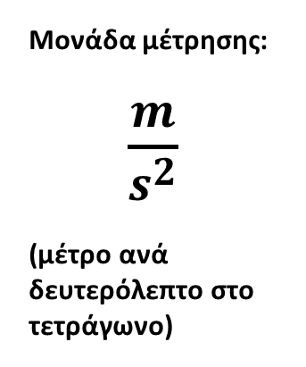
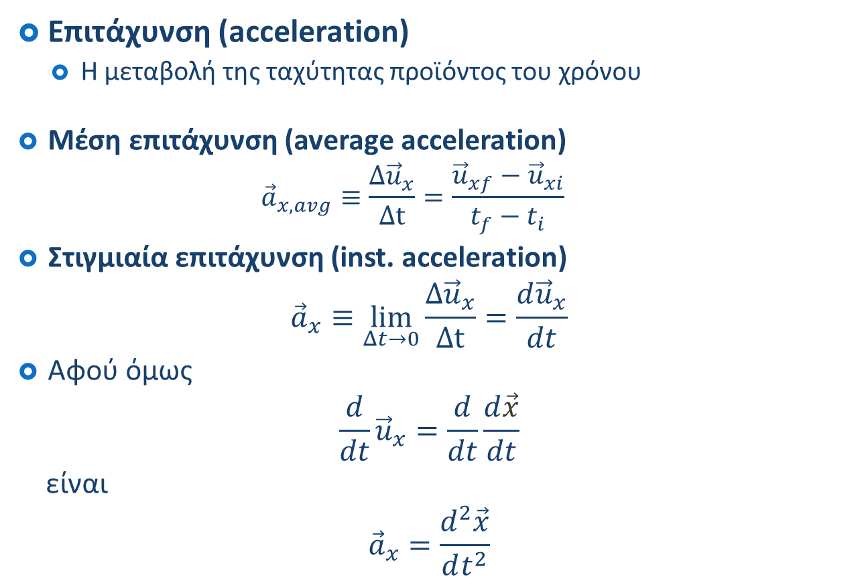
Κίνηση σε μια Διάσταση
Επιτάχυνση (acceleration)
  Η μεταβολή της ταχύτητας προϊόντος του χρόνου
Μέση επιτάχυνση (average acceleration)
  $${\vec{a}}_{x,avg}≡\frac{Δ{\vec{u}}_{x}}{Δt}=\frac{{\vec{u}}_{xf}−{\vec{u}}_{xi}}{t_{f}−t_{i}}$$
Στιγμιαία επιτάχυνση (inst. acceleration)
$${\vec{a}}_{x}≡\lim_{Δt→0}{\frac{Δ{\vec{u}}_{x}}{Δt}=\frac{d{\vec{u}}_{x}}{dt}}$$
Αφού όμως
$$\frac{d}{dt}{\vec{u}}_{x}=\frac{d}{dt}\frac{d\vec{x}}{dt}$$
είναι
$${\vec{a}}_{x}=\frac{d^{2}\vec{x}}{dt^{2}}$$
Μονάδα μέτρησης:
$\frac{m}{s^{2}}$
(μέτρο ανά δευτερόλεπτο στο τετράγωνο)

Slide 23
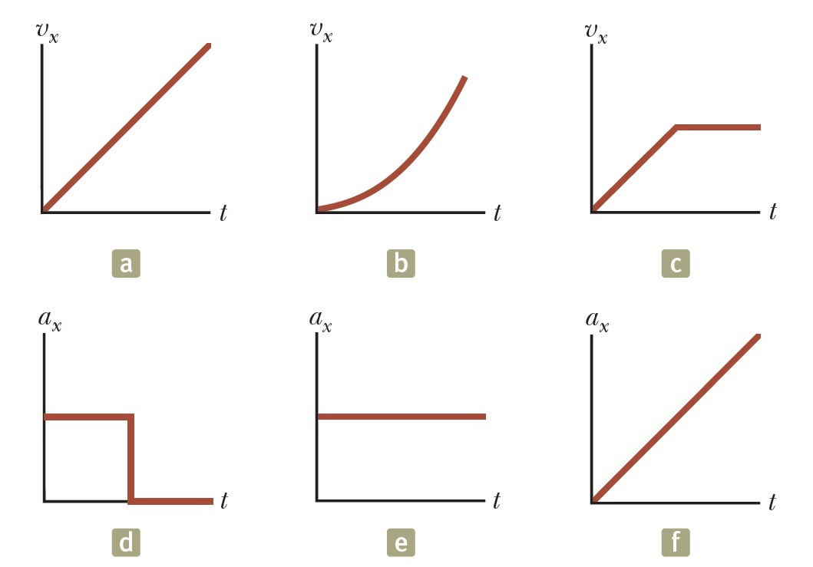
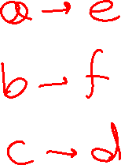
Κίνηση σε μια Διάσταση
Hint: Η ταχύτητα και η επιτάχυνση έχουν σχέση παραγώγου-παράγουσας
Quiz 1:
  Βρείτε τα ζεύγη ταχύτητας-επιτάχυνσης

Slide 24
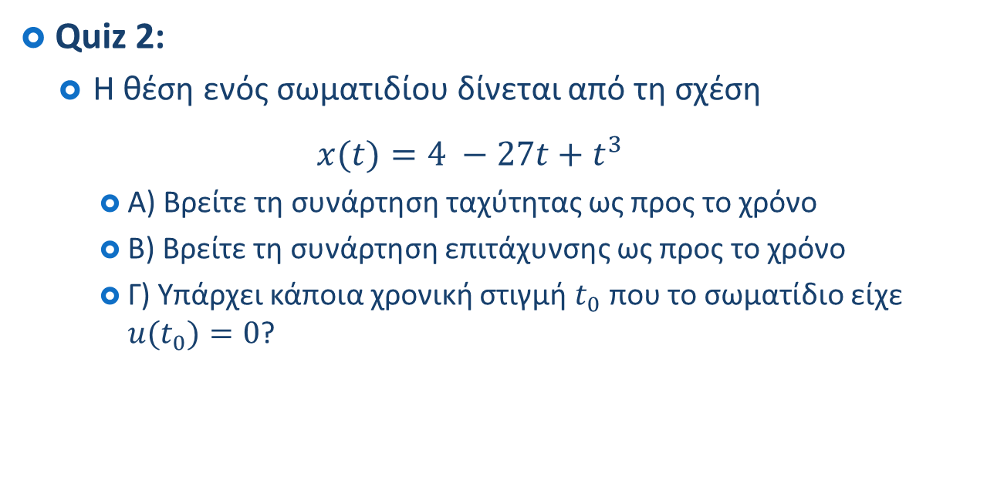
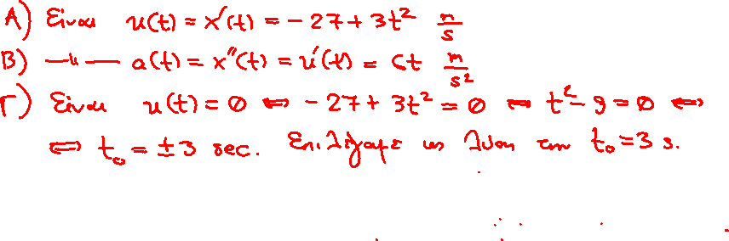
Κίνηση σε μια Διάσταση
Quiz 2:
  Η θέση ενός σωματιδίου δίνεται από τη σχέση
  $$x(t)=4 −27t+t^{3}$$
    A) Βρείτε τη συνάρτηση ταχύτητας ως προς το χρόνο
    B) Βρείτε τη συνάρτηση επιτάχυνσης ως προς το χρόνο
    Γ) Υπάρχει κάποια χρονική στιγμή $t_{0}$ που το σωματίδιο είχε $u(t_{0})=0$?

Slide 25
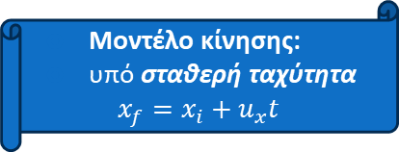
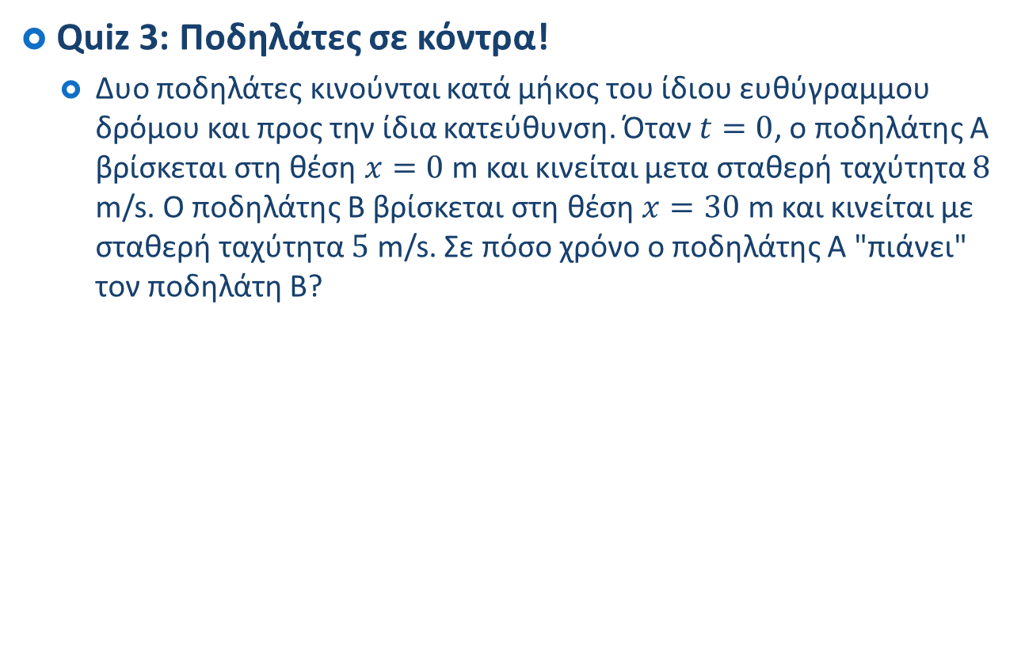
Κίνηση σε μια Διάσταση
Μοντέλο κίνησης:
υπό σταθερή ταχύτητα
$$x_{f}=x_{i}+u_{x}t$$
Quiz 3: Ποδηλάτες σε κόντρα!
  Δυο ποδηλάτες κινούνται κατά μήκος του ίδιου ευθύγραμμου δρόμου και προς την ίδια κατεύθυνση. Όταν $t=0$, ο ποδηλάτης Α βρίσκεται στη θέση $x=0$ m και κινείται μετα σταθερή ταχύτητα $8$ m/s. Ο ποδηλάτης Β βρίσκεται στη θέση $x=30$ m και κινείται με σταθερή ταχύτητα $5$ m/s. Σε πόσο χρόνο ο ποδηλάτης Α "πιάνει" τον ποδηλάτη Β?

Slide 26
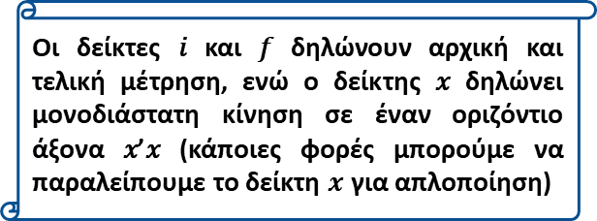
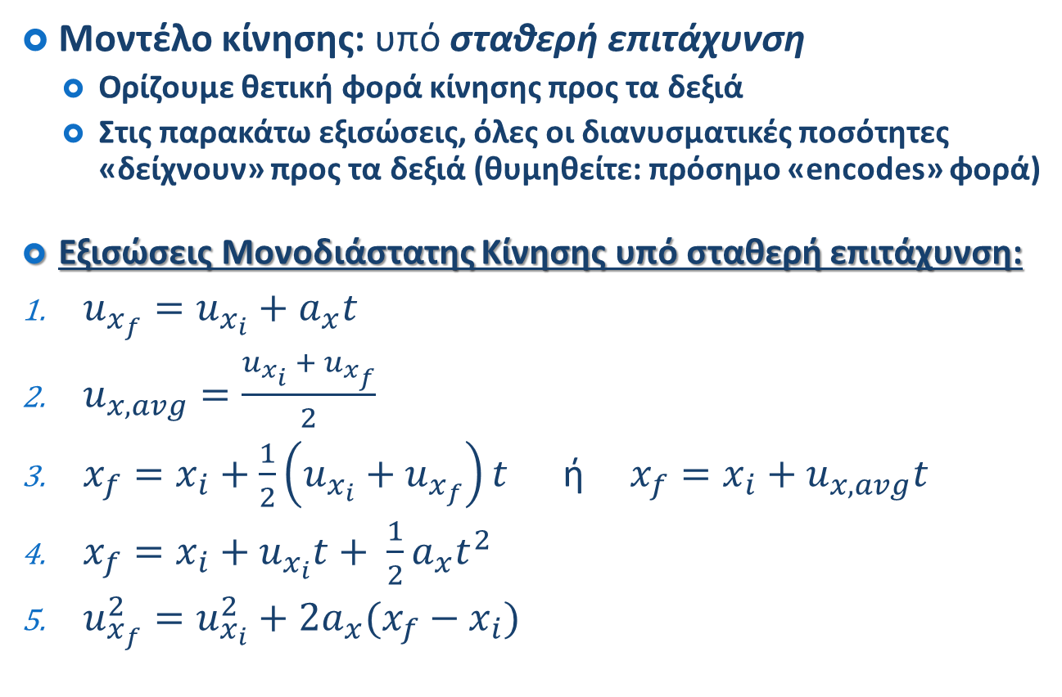
Κίνηση σε μια Διάσταση
Μοντέλο κίνησης: υπό σταθερή επιτάχυνση
  Ορίζουμε θετική φορά κίνησης προς τα δεξιά
  Στις παρακάτω εξισώσεις, όλες οι διανυσματικές ποσότητες «δείχνουν» προς τα δεξιά (θυμηθείτε: πρόσημο «encodes» φορά)
Εξισώσεις Μονοδιάστατης Κίνησης υπό σταθερή επιτάχυνση:
$u_{x_{f}}=u_{x_{i}}+a_{x}t$
$u_{x,avg}=\frac{u_{x_{i}} + u_{x_{f}}}{2}$
$x_{f}=x_{i}+\frac{1}{2}\left(u_{x_{i}}+u_{x_{f}}\right)t$ ή $x_{f}={x_{i}+u}_{x,avg}t$
$x_{f}=x_{i}+u_{x_{i}}t+ \frac{1}{2}a_{x}t^{2}$
$u_{x_{f}}^{2}=u_{x_{i}}^{2}+2a_{x}(x_{f}−x_{i})$
Οι δείκτες 𝑖 και 𝑓 δηλώνουν αρχική και τελική μέτρηση, ενώ ο δείκτης 𝑥 δηλώνει μονοδιάστατη κίνηση σε έναν οριζόντιο άξονα 𝑥’𝑥 (κάποιες φορές μπορούμε να παραλείπουμε το δείκτη $x$ για απλοποίηση)

Slide 27

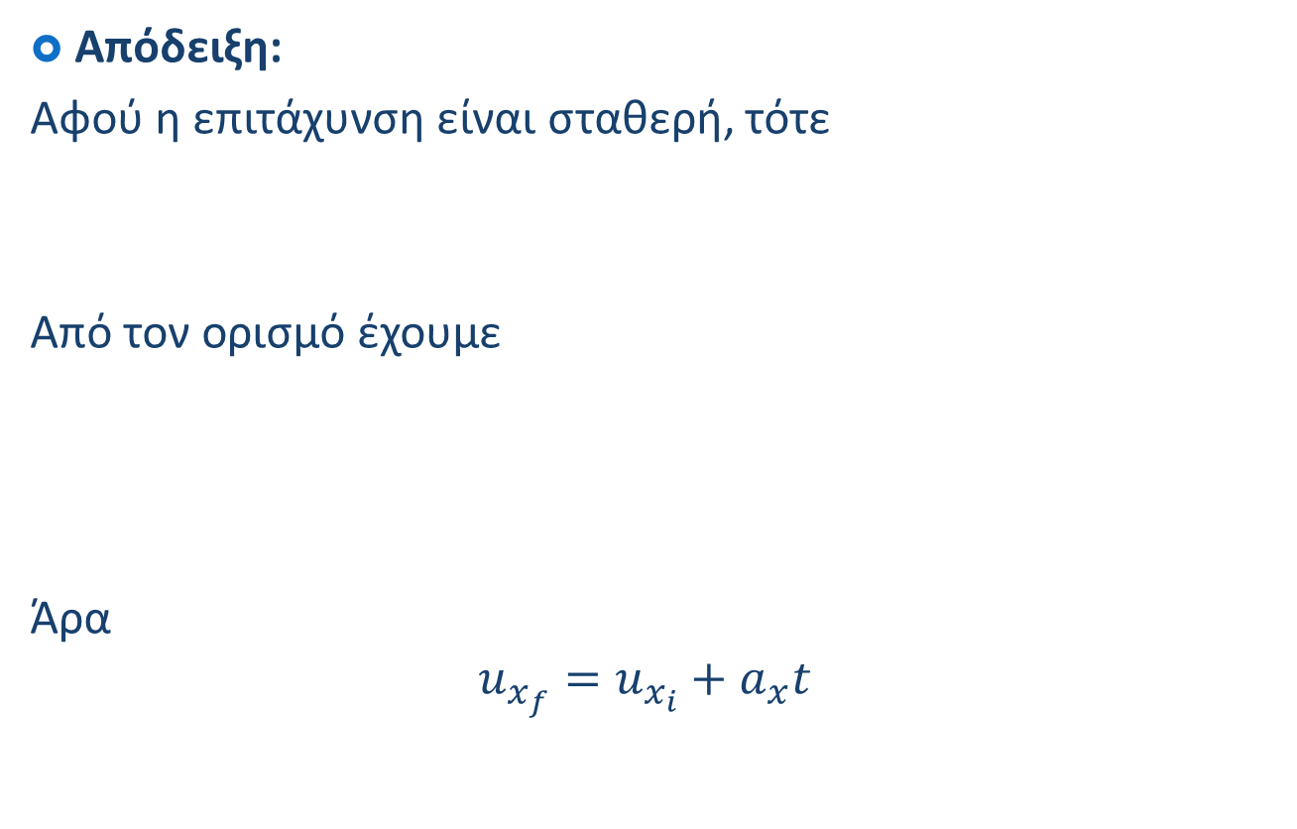
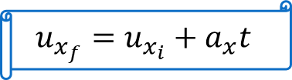
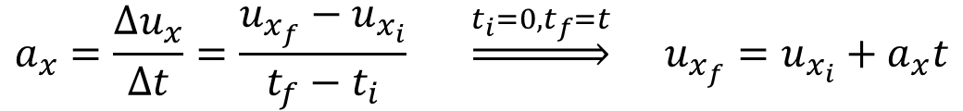
Κίνηση σε μια Διάσταση
$$u_{x_{f}}=u_{x_{i}}+a_{x}t$$
Απόδειξη:
Αφού η επιτάχυνση είναι σταθερή, τότε
Από τον ορισμό έχουμε
Άρα
$$u_{x_{f}}=u_{x_{i}}+a_{x}t$$
$$a_{x,avg}=a_{x}$$
$$a_{x}=\frac{Δu_{x}}{Δt}=\frac{u_{x_{f}}−u_{x_{i}}}{t_{f}−t_{i}} \underset{⇒}{t_{i}=0, t_{f}=t} u_{x_{f}}=u_{x_{i}}+a_{x}t$$

Slide 28

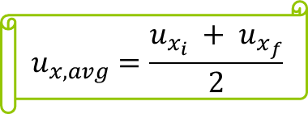
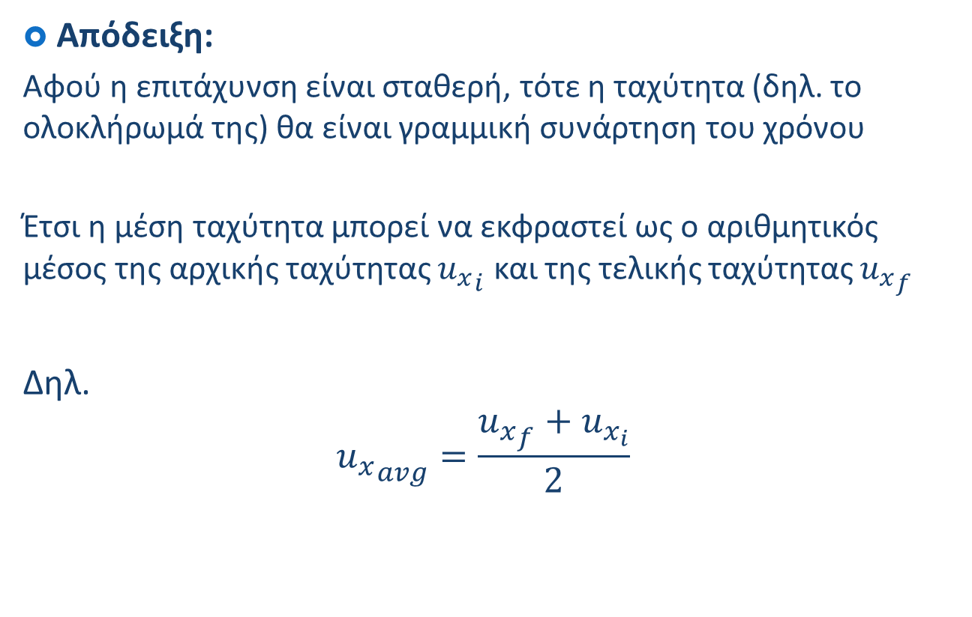
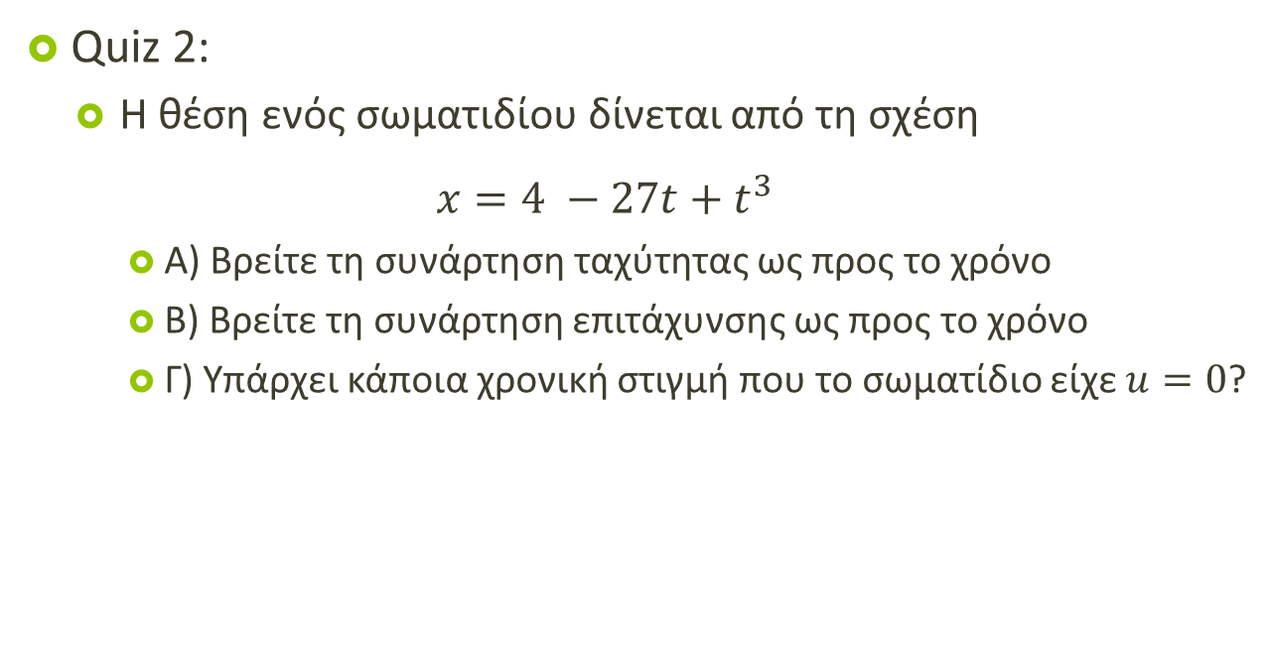


Κίνηση σε μια Διάσταση
$$u_{x,avg}=\frac{u_{x_{i}} + u_{x_{f}}}{2}$$
Απόδειξη:
Αφού η επιτάχυνση είναι σταθερή, τότε η ταχύτητα (δηλ. το ολοκλήρωμά της) θα είναι γραμμική συνάρτηση του χρόνου
Έτσι η μέση ταχύτητα μπορεί να εκφραστεί ως ο αριθμητικός μέσος της αρχικής ταχύτητας ${u_{x}}_{i}$ και της τελικής ταχύτητας ${u_{x}}_{f}$
Δηλ.
$${u_{x}}_{avg}=\frac{{u_{x}}_{f}+u_{x_{i}}}{2}$$
$${u_{x}}_{f}$$
$${u_{x}}_{i}$$
$$t_{i}$$
$$t_{f}$$

Slide 29
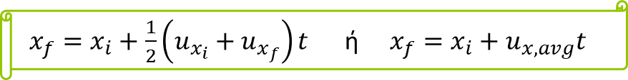
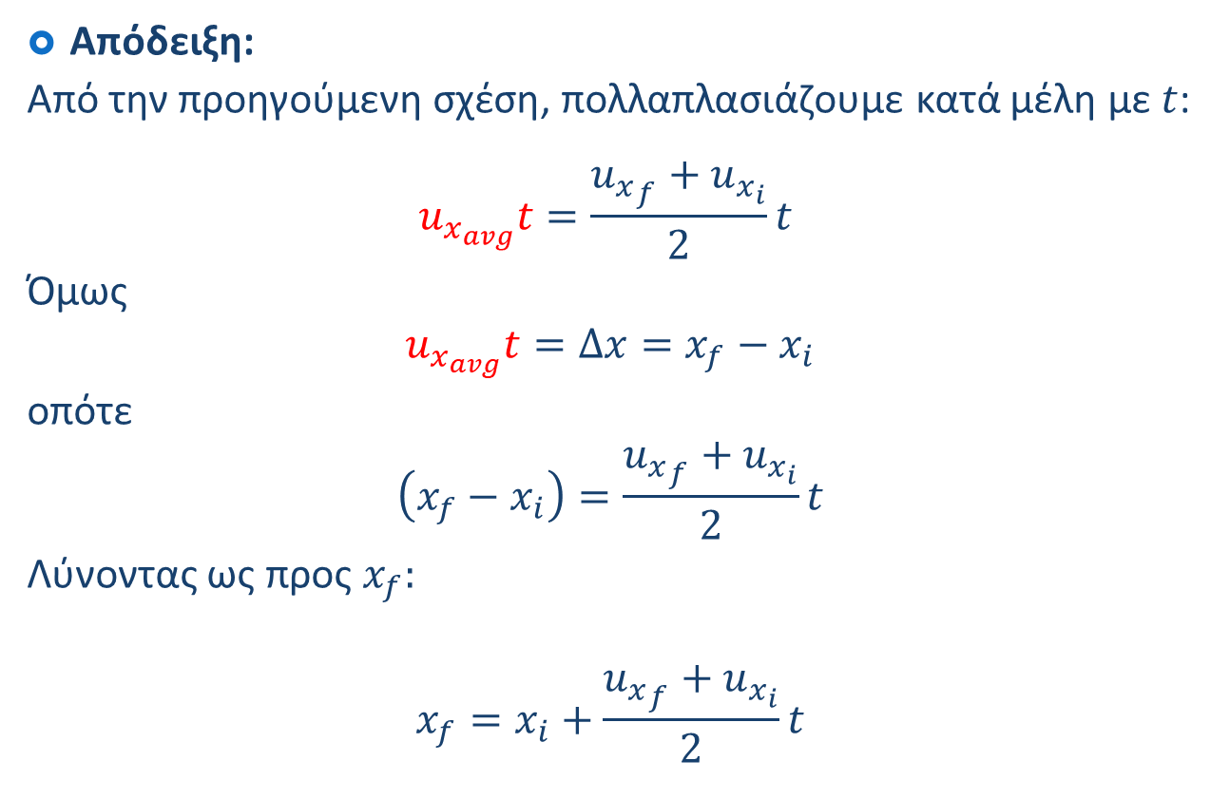
Κίνηση σε μια Διάσταση
$x_{f}=x_{i}+\frac{1}{2}\left(u_{x_{i}}+u_{x_{f}}\right)t$ ή $x_{f}={x_{i}+u}_{x,avg}t$
Απόδειξη:
Από την προηγούμενη σχέση, πολλαπλασιάζουμε κατά μέλη με $t$:
$$u_{x_{avg}}t=\frac{{u_{x}}_{f}+u_{x_{i}}}{2}t$$
Όμως
$$u_{x_{avg}}t=Δx=x_{f}−x_{i}$$
οπότε
$$\left(x_{f}−x_{i}\right)=\frac{{u_{x}}_{f}+u_{x_{i}}}{2}t$$
Λύνοντας ως προς $x_{f}:$
$$x_{f}=x_{i}+\frac{{u_{x}}_{f}+u_{x_{i}}}{2}t$$

Slide 30
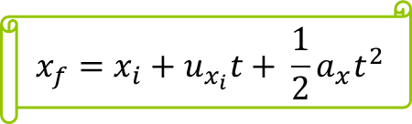
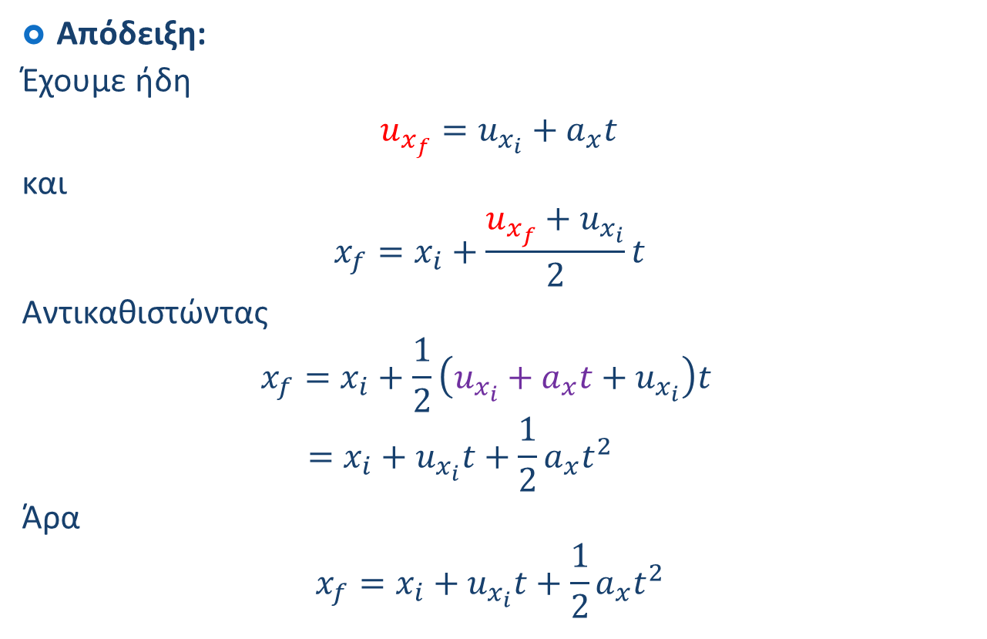
Κίνηση σε μια Διάσταση
$$x_{f}=x_{i}+u_{x_{i}}t+ \frac{1}{2}a_{x}t^{2}$$
Απόδειξη:
Έχουμε ήδη
$u_{x_{f}}=u_{x_{i}}+a_{x}t$
και
$$x_{f}=x_{i}+\frac{u_{x_{f}}+u_{x_{i}}}{2}t$$
Αντικαθιστώντας
$$x_{f}=x_{i}+\frac{1}{2}\left(u_{x_{i}}+a_{x}t+u_{x_{i}}\right)t \\ =x_{i}+u_{x_{i}}t+\frac{1}{2}a_{x}t^{2}$$
Άρα
$$x_{f}=x_{i}+u_{x_{i}}t+\frac{1}{2}a_{x}t^{2}$$

Slide 31

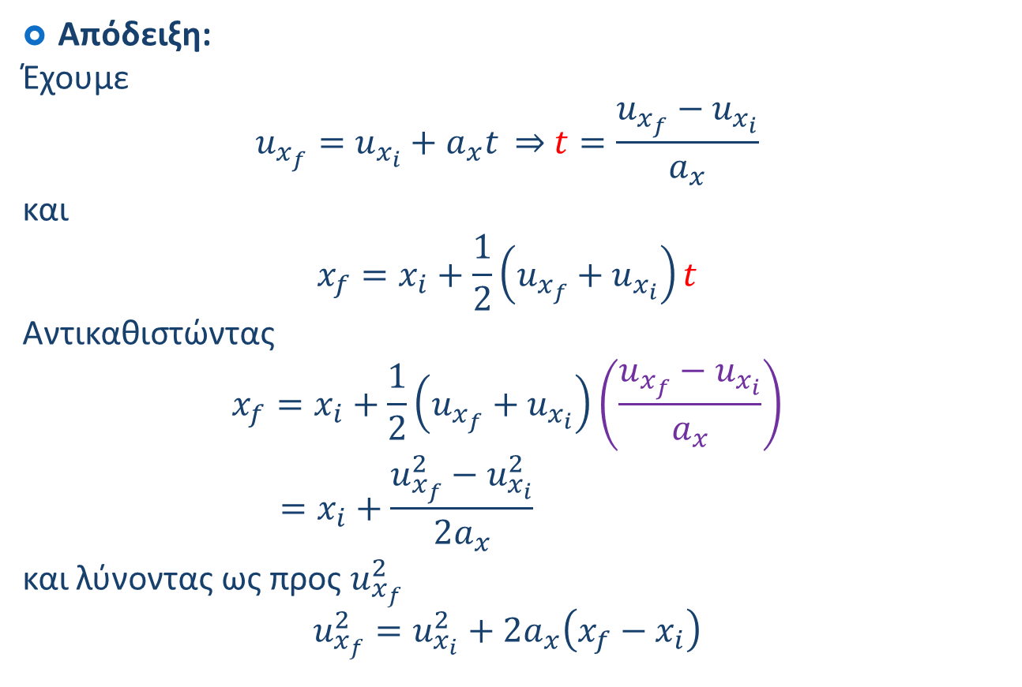
Κίνηση σε μια Διάσταση
$$u_{x_{f}}^{2}=u_{x_{i}}^{2}+2a_{x}(x_{f}−x_{i})$$
Απόδειξη:
Έχουμε
$$u_{x_{f}}=u_{x_{i}}+a_{x}t \underset{⇒}{ } t=\frac{u_{x_{f}}−u_{x_{i}}}{a_{x}}$$
και
$$x_{f}=x_{i}+\frac{1}{2}\left(u_{x_{f}}+u_{x_{i}}\right)t$$
Αντικαθιστώντας
$$x_{f}=x_{i}+\frac{1}{2}\left(u_{x_{f}}+u_{x_{i}}\right)\left(\frac{u_{x_{f}}−u_{x_{i}}}{a_{x}}\right) \\ =x_{i}+\frac{u_{x_{f}}^{2}−u_{x_{i}}^{2}}{2a_{x}}$$
και λύνοντας ως προς $u_{x_{f}}^{2}$
$$u_{x_{f}}^{2}=u_{x_{i}}^{2}+2a_{x}\left(x_{f}−x_{i}\right)$$

Slide 32
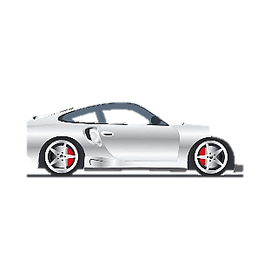
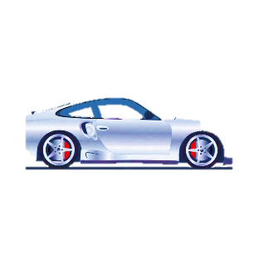


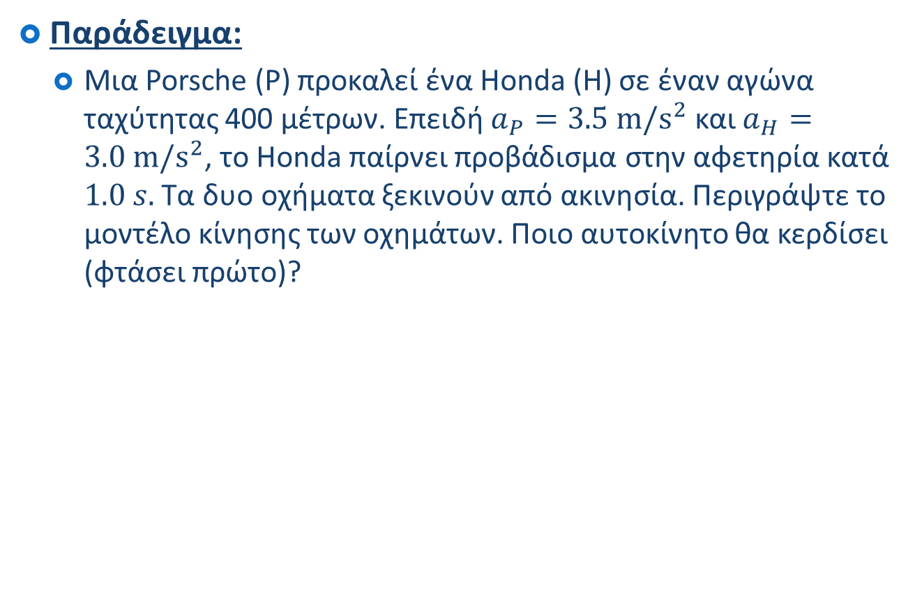



Κίνηση σε μια Διάσταση
Παράδειγμα:
  Μια Porsche (P) προκαλεί ένα Honda (H) σε έναν αγώνα ταχύτητας 400 μέτρων. Επειδή $a_{P}=3.5 m/s^{2}$ και $a_{H}=3.0 m/s^{2}$, το Honda παίρνει προβάδισμα στην αφετηρία κατά $1.0 s.$ Τα δυο οχήματα ξεκινούν από ακινησία. Περιγράψτε το μοντέλο κίνησης των οχημάτων. Ποιο αυτοκίνητο θα κερδίσει (φτάσει πρώτο)?
$${{\vec{a}}_{H}}_{ }$$
Honda
$$x_{H_{i}}=0$$
$${{\vec{a}}_{P}}_{ }$$
Porsche
$${x_{P}}_{i}=0$$
$$Δx=400 m$$

Slide 33







Κίνηση σε μια Διάσταση
$u_{x_{f}}=u_{x_{i}}+at$
$u_{x,avg}=\frac{u_{x_{i}} + u_{x_{f}}}{2}$
$x_{f}=x_{i}+\frac{1}{2}\left(u_{x_{i}}+u_{x_{f}}\right)t$
$x_{f}=x_{i}+u_{x_{i}}t+ \frac{1}{2}at^{2}$
$u_{x_{f}}^{2}=u_{x_{i}}^{2}+2a(x_{f}−x_{i})$
Παράδειγμα – Λύση:
$${{\vec{a}}_{H}=3.0\frac{m}{s^{2}}\vec{i}}_{ }$$
$$x_{H_{i}}=0$$
Honda
A
B
$${{\vec{a}}_{P}=3.5\frac{m}{s^{2}}\vec{i}}_{ }$$
$${x_{P}}_{i}=0$$
Porsche
$$t=0$$
A
$$Δx=400 m$$
B

Slide 34





Κίνηση σε μια Διάσταση
$u_{x_{f}}=u_{x_{i}}+at$
$u_{x,avg}=\frac{u_{x_{i}} + u_{x_{f}}}{2}$
$x_{f}=x_{i}+\frac{1}{2}\left(u_{x_{i}}+u_{x_{f}}\right)t$
$x_{f}=x_{i}+u_{x_{i}}t+ \frac{1}{2}at^{2}$
$u_{x_{f}}^{2}=u_{x_{i}}^{2}+2a(x_{f}−x_{i})$
Παράδειγμα – Λύση:
$${{\vec{a}}_{H}=3.0\frac{m}{s^{2}}\vec{i}}_{ }$$
$$x_{H_{i}}=0$$
Honda
A
B
$${{\vec{a}}_{P}=3.5\frac{m}{s^{2}}\vec{i}}_{ }$$
$${x_{P}}_{i}=0$$
Porsche
$$t=0$$
A
$$Δx=400 m$$
B

Slide 35

Κίνηση σε μια Διάσταση
$u_{x_{f}}=u_{x_{i}}+at$
$u_{x,avg}=\frac{u_{x_{i}} + u_{x_{f}}}{2}$
$x_{f}=x_{i}+\frac{1}{2}\left(u_{x_{i}}+u_{x_{f}}\right)t$
$x_{f}=x_{i}+u_{x_{i}}t+ \frac{1}{2}at^{2}$
$u_{x_{f}}^{2}=u_{x_{i}}^{2}+2a(x_{f}−x_{i})$
Παράδειγμα – 2^{η} Λύση:
$${{\vec{a}}_{H}=3.0\frac{m}{s^{2}}\vec{i}}_{ }$$
$$x_{H_{i}}=0$$
Honda
A
B
$${{\vec{a}}_{P}=3.5\frac{m}{s^{2}}\vec{i}}_{ }$$
$${x_{P}}_{i}=0$$
Porsche
$$t=0$$
A
$$Δx=400 m$$
B

Slide 36







Κίνηση σε μια Διάσταση
$u_{x_{f}}=u_{x_{i}}+at$
$u_{x,avg}=\frac{u_{x_{i}} + u_{x_{f}}}{2}$
$x_{f}=x_{i}+\frac{1}{2}\left(u_{x_{i}}+u_{x_{f}}\right)t$
$x_{f}=x_{i}+u_{x_{i}}t+ \frac{1}{2}at^{2}$
$u_{x_{f}}^{2}=u_{x_{i}}^{2}+2a(x_{f}−x_{i})$
Παράδειγμα – 2^{η} Λύση:
$${{\vec{a}}_{H}=3.0\frac{m}{s^{2}}\vec{i}}_{ }$$
$$x_{H_{i}}=0$$
Honda
A
B
$${x_{P}}_{i}=0$$
$${{\vec{a}}_{P}=3.5\frac{m}{s^{2}}\vec{ι}}_{ }$$
Porsche
$$t=0$$
A
$$Δx=400 m$$
B

Slide 37

Κίνηση σε μια Διάσταση
$u_{x_{f}}=u_{x_{i}}+at$
$u_{x,avg}=\frac{u_{x_{i}} + u_{x_{f}}}{2}$
$x_{f}=x_{i}+\frac{1}{2}\left(u_{x_{i}}+u_{x_{f}}\right)t$
$x_{f}=x_{i}+u_{x_{i}}t+ \frac{1}{2}at^{2}$
$u_{x_{f}}^{2}=u_{x_{i}}^{2}+2a(x_{f}−x_{i})$
Παράδειγμα – 2^{η} Λύση:
$${{\vec{a}}_{H}=3.0\frac{m}{s^{2}}\vec{i}}_{ }$$
$$x_{H_{i}}=0$$
Honda
A
B
$${x_{P}}_{i}=0$$
$${{\vec{a}}_{P}=3.5\frac{m}{s^{2}}\vec{ι}}_{ }$$
Porsche
$$t=0$$
A
$$Δx=400 m$$
B

Slide 38





Κίνηση σε μια Διάσταση
$u_{x_{f}}=u_{x_{i}}+at$
$u_{x,avg}=\frac{u_{x_{i}} + u_{x_{f}}}{2}$
$x_{f}=x_{i}+\frac{1}{2}\left(u_{x_{i}}+u_{x_{f}}\right)t$
$x_{f}=x_{i}+u_{x_{i}}t+ \frac{1}{2}at^{2}$
$u_{x_{f}}^{2}=u_{x_{i}}^{2}+2a(x_{f}−x_{i})$
Παράδειγμα – 2^{η} Λύση:
$${{\vec{a}}_{H}=3.0\frac{m}{s^{2}}\vec{i}}_{ }$$
$$x_{H_{i}}=0$$
Honda
A
B
$${{\vec{a}}_{P}=3.5\frac{m}{s^{2}}\vec{ι}}_{ }$$
$${x_{P}}_{i}=0$$
Porsche
$$t=0$$
A
$$Δx=400 m$$
B
Παρατηρήστε ότι:
Ι) Επιλέξαμε τη διαδρομή Α→Β και για τα δυο οχήματα.
ΙΙ) Πατήσαμε το χρονόμετρο (t=0) όταν ξεκίνησε η Porsche. Με τον τρόπο αυτό, και οι δυο κινήσεις περιγράφονται από τις εξισώσεις της ευθύγραμμης κίνησης με σταθερή επιτάχυνση (απλά ο χρόνος της Honda είναι t+1).
ΙΙΙ) Υπάρχουν κι άλλες πιθανές λύσεις.

Slide 39



Κίνηση σε μια Διάσταση
$$x_{f}=x_{i}+u_{x}t$$
$u_{x_{f}}=u_{x_{i}}+a_{x}t$
$u_{x,avg}=\frac{u_{x_{i}} + u_{x_{f}}}{2}$
$x_{f}=x_{i}+\frac{1}{2}\left(u_{x_{i}}+u_{x_{f}}\right)t$
$x_{f}=x_{i}+u_{x_{i}}t+\frac{1}{2}a_{x}t^{2}$
$u_{x_{f}}^{2}=u_{x_{i}}^{2}+2a_{x}(x_{f}−x_{i})$
Δεν είναι απαραίτητη η χρήση
διανυσμάτων στην 1D κίνηση
  Είδατε ότι το τυπολόγιο της κίνησης ήταν αλγεβρικές εξισώσεις
  Όμως τα αποτελέσματά σας πρέπει να γράφονται διανυσματικά
  Προσοχή στην ερμηνεία των αρνητικών μεγεθών!
Υπενθυμίζεται η σύμβαση ότι : ορίζουμε ως θετική φορά αυτή προς τα δεξιά
  Αντίστοιχα, αρνητική προς τα αριστερά
  Ορίζετε πάντα θέση και χρόνο αναφοράς σας ($x_{i}=0, t_{i}=0$)!
Κατακόρυφη κίνηση (κίνηση σε μια διάσταση)
  Συνήθως ορίζουμε θετική φορά κίνησης προς τα επάνω
  Επιτάχυνση βαρύτητας $\vec{g}=(−9.8 \text{m}\text{/}\text{s}\text{2})\vec{j}$ (φορά προς τα κάτω)
  Ίδια μεθοδολογία και εξισώσεις ($x$ → $y$)

Slide 40




Κίνηση σε μια Διάσταση
ΌΧΙ $g=$10 $m/s^{2}$ !!!
Ελεύθερη πτώση: ${\vec{a}}_{y}=\vec{g}=(−9.8 m/s^{2})\vec{j}$ σταθερή
  …αν ορίσουμε θετική φορά κίνησης προς τα επάνω
Εξισώσεις Ελεύθερης Πτώσης:
$u_{y_{f}}=u_{y_{i}}−gt$
$u_{y,avg}=\frac{u_{y_{i}} + u_{y_{f}}}{2}$
$y_{f}=y_{i}+\frac{1}{2}\left(u_{y_{i}}+u_{y_{f}}\right)t$
ή
$y_{f}={y_{i}+u}_{y,avg}t$
$y_{f}=y_{i}+u_{y_{i}}t−\frac{1}{2}gt^{2}$
$u_{y_{f}}^{2}=u_{y_{i}}^{2}−2g(y_{f}−y_{i})$
Οι δείκτες 𝑖 και 𝑓 δηλώνουν αρχική και τελική κατάσταση, ενώ ο δείκτης 𝒚 δηλώνει μονοδιάστατη κίνηση σε έναν κατακόρυφο άξονα 𝒚’𝒚 (συχνά ο δείκτης παραλείπεται)
Στις διπλανές εξισώσεις, η επιτάχυνση της βαρύτητας χρησιμοποιείται κατά μέτρο, ως $g=\left|\vec{g}\right|=9.8\frac{m}{s^{2}} →$ δηλ. έχουμε ΉΔΗ περάσει το πρόσημό της στις εξισώσεις!
Αν ορίσετε θετική φορά κίνησης προς τα κάτω (δηλ. με ίδια φορά με το διάνυσμα της επιτάχυνσης της βαρύτητας), τότε θέτουμε $g=−9.8 m/s^{2}$ στις διπλανές σχέσεις

Slide 41




Κίνηση σε μια Διάσταση
$u_{y_{f}}=u_{y_{i}}−gt$
$u_{y,avg}=\frac{u_{y_{i}} + u_{y_{f}}}{2}$
$y_{f}=y_{i}+\frac{1}{2}\left(u_{y_{i}}+u_{y_{f}}\right)t$
$y_{f}=y_{i}+u_{y_{i}}t−\frac{1}{2}gt^{2}$
$u_{y_{f}}^{2}=u_{y_{i}}^{2}−2g(y_{f}−y_{i})$
$$y$$
Παράδειγμα:
  Πετάμε μια μπάλα από την κορυφή
  ενός κτηρίου με αρχική ταχύτητα $20$ m/s
  και φορά κατακόρυφα προς τα επάνω.
  Το ύψος του κτηρίου είναι $50$ m. Δεν υπάρχουν
  αντιστάσεις λόγω αέρα.
    A) Με ποιο μοντέλο μπορείτε να περιγράψετε την
    κίνηση της μπάλας? Δώστε τις λεπτομέρειες.
    Β) Θεωρώντας ότι αρχίζουμε να μετράμε
    όταν η μπάλα φεύγει από τα χέρια μας,
    βρείτε το χρόνο που απαιτείται για να φτάσει
    στο μέγιστο ύψος.
    Γ) Βρείτε αυτό το μέγιστο ύψος.
    Δ) Βρείτε την ταχύτητα της μπάλας όταν
    επιστρέφει στο ύψος που έφυγε από τα χέρια μας.
    Ε) Βρείτε την ταχύτητα και τη θέση της μπάλας
    όταν $t=5$s.
0

Slide 42

Κίνηση σε μια Διάσταση
$u_{y_{f}}=u_{y_{i}}−gt$
$u_{y,avg}=\frac{u_{y_{i}} + u_{y_{f}}}{2}$
$y_{f}=y_{i}+\frac{1}{2}\left(u_{y_{i}}+u_{y_{f}}\right)t$
$y_{f}=y_{i}+u_{y_{i}}t−\frac{1}{2}gt^{2}$
$u_{y_{f}}^{2}=u_{y_{i}}^{2}−2g(y_{f}−y_{i})$
$$y$$
Παράδειγμα – Λύση:
  Πετάμε μια μπάλα από την κορυφή
  ενός κτηρίου με αρχική ταχύτητα 20 m/s και φορά κατακόρυφα προς τα επάνω. Το ύψος του κτηρίου είναι 50 m.
    A) Με ποιο μοντέλο μπορείτε να περιγράψετε την
    κίνηση της μπάλας? Δώστε τις λεπτομέρειες.
0

Slide 43

Κίνηση σε μια Διάσταση
$u_{y_{f}}=u_{y_{i}}−gt$
$u_{y,avg}=\frac{u_{y_{i}} + u_{y_{f}}}{2}$
$y_{f}=y_{i}+\frac{1}{2}\left(u_{y_{i}}+u_{y_{f}}\right)t$
$y_{f}=y_{i}+u_{y_{i}}t−\frac{1}{2}gt^{2}$
$u_{y_{f}}^{2}=u_{y_{i}}^{2}−2g(y_{f}−y_{i})$
Παράδειγμα – Λύση:
  Πετάμε μια μπάλα από την κορυφή
  ενός κτηρίου με αρχική ταχύτητα 20 m/s και φορά κατακόρυφα προς τα επάνω. Το ύψος του κτηρίου είναι 50 m.
    Β) Θεωρώντας ότι αρχίζουμε να μετράμε όταν η μπάλα
    φεύγει από τα χέρια μας, βρείτε το χρόνο που απαιτείται
    για να φτάσει στο μέγιστο ύψος.

Slide 44
Κίνηση σε μια Διάσταση
$u_{y_{f}}=u_{y_{i}}−gt$
$u_{y,avg}=\frac{u_{y_{i}} + u_{y_{f}}}{2}$
$y_{f}=y_{i}+\frac{1}{2}\left(u_{y_{i}}+u_{y_{f}}\right)t$
$y_{f}=y_{i}+u_{y_{i}}t−\frac{1}{2}gt^{2}$
$u_{y_{f}}^{2}=u_{y_{i}}^{2}−2g(y_{f}−y_{i})$
Παράδειγμα – Λύση:
  Πετάμε μια μπάλα από την κορυφή
  ενός κτηρίου με αρχική ταχύτητα 20 m/s και φορά κατακόρυφα προς τα επάνω. Το ύψος του κτηρίου είναι 50 m.
    Γ) Βρείτε αυτό το μέγιστο ύψος.

Slide 45
Κίνηση σε μια Διάσταση
$u_{y_{f}}=u_{y_{i}}−gt$
$u_{y,avg}=\frac{u_{y_{i}} + u_{y_{f}}}{2}$
$y_{f}=y_{i}+\frac{1}{2}\left(u_{y_{i}}+u_{y_{f}}\right)t$
$y_{f}=y_{i}+u_{y_{i}}t−\frac{1}{2}gt^{2}$
$u_{y_{f}}^{2}=u_{y_{i}}^{2}−2g(y_{f}−y_{i})$
Παράδειγμα – Λύση:
  Πετάμε μια μπάλα από την κορυφή
  ενός κτηρίου με αρχική ταχύτητα 20 m/s και φορά κατακόρυφα προς τα επάνω. Το ύψος του κτηρίου είναι 50 m.
    Γ) Βρείτε αυτό το μέγιστο ύψος.

Slide 46

Κίνηση σε μια Διάσταση
$u_{y_{f}}=u_{y_{i}}−gt$
$u_{y,avg}=\frac{u_{y_{i}} + u_{y_{f}}}{2}$
$y_{f}=y_{i}+\frac{1}{2}\left(u_{y_{i}}+u_{y_{f}}\right)t$
$y_{f}=y_{i}+u_{y_{i}}t−\frac{1}{2}gt^{2}$
$u_{y_{f}}^{2}=u_{y_{i}}^{2}−2g(y_{f}−y_{i})$
Παράδειγμα – Λύση:
  Πετάμε μια μπάλα από την κορυφή
  ενός κτηρίου με αρχική ταχύτητα 20 m/s και φορά κατακόρυφα προς τα επάνω. Το ύψος του κτηρίου είναι 50 m.
    Δ) Βρείτε την ταχύτητα της μπάλας όταν επιστρέφει στο
    ύψος που έφυγε από τα χέρια μας.

Slide 47
Κίνηση σε μια Διάσταση
$u_{y_{f}}=u_{y_{i}}−gt$
$u_{y,avg}=\frac{u_{y_{i}} + u_{y_{f}}}{2}$
$y_{f}=y_{i}+\frac{1}{2}\left(u_{y_{i}}+u_{y_{f}}\right)t$
$y_{f}=y_{i}+u_{y_{i}}t−\frac{1}{2}gt^{2}$
$u_{y_{f}}^{2}=u_{y_{i}}^{2}−2g(y_{f}−y_{i})$
Παράδειγμα – Λύση:
  Πετάμε μια μπάλα από την κορυφή
  ενός κτηρίου με αρχική ταχύτητα 20 m/s και φορά κατακόρυφα προς τα επάνω. Το ύψος του κτηρίου είναι 50 m.
    Δ) Βρείτε την ταχύτητα της μπάλας όταν επιστρέφει στο
    ύψος που έφυγε από τα χέρια μας.

Slide 48
Κίνηση σε μια Διάσταση
$u_{y_{f}}=u_{y_{i}}−gt$
$u_{y,avg}=\frac{u_{y_{i}} + u_{y_{f}}}{2}$
$y_{f}=y_{i}+\frac{1}{2}\left(u_{y_{i}}+u_{y_{f}}\right)t$
$y_{f}=y_{i}+u_{y_{i}}t−\frac{1}{2}gt^{2}$
$u_{y_{f}}^{2}=u_{y_{i}}^{2}−2g(y_{f}−y_{i})$
Παράδειγμα – Λύση:
  Πετάμε μια μπάλα από την κορυφή
  ενός κτηρίου με αρχική ταχύτητα 20 m/s και φορά κατακόρυφα προς τα επάνω. Το ύψος του κτηρίου είναι 50 m.
    Δ) Βρείτε την ταχύτητα της μπάλας όταν επιστρέφει στο
    ύψος που έφυγε από τα χέρια μας.

Slide 49

Κίνηση σε μια Διάσταση
$u_{y_{f}}=u_{y_{i}}−gt$
$u_{y,avg}=\frac{u_{y_{i}} + u_{y_{f}}}{2}$
$y_{f}=y_{i}+\frac{1}{2}\left(u_{y_{i}}+u_{y_{f}}\right)t$
$y_{f}=y_{i}+u_{y_{i}}t−\frac{1}{2}gt^{2}$
$u_{y_{f}}^{2}=u_{y_{i}}^{2}−2g(y_{f}−y_{i})$
Παράδειγμα – Λύση:
  Πετάμε μια μπάλα από την κορυφή
  ενός κτηρίου με αρχική ταχύτητα 20 m/s και φορά κατακόρυφα προς τα επάνω. Το ύψος του κτηρίου είναι 50 m.
    Ε) Βρείτε την ταχύτητα και τη θέση της μπάλας όταν $t=5 s$.

Slide 50
Τέλος Διάλεξης

